Slide 1
Vrozené, genetické a chromozomální poruchy
Mgr. Simona Holotová
E3230 Patofyziologie člověka
13.10.2023

Slide 2
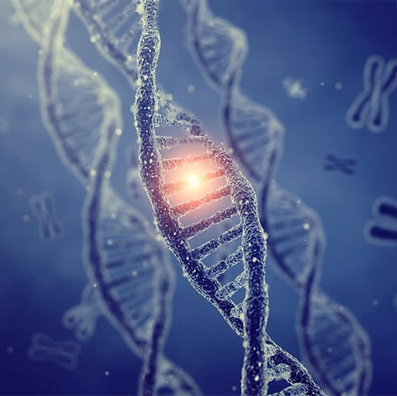
Osnova přednášky
Základní genetické principy
a pojmy
Příčiny
- Multifaktoriální dědičnost
Definice poškození in utero
Diagnostika
Klinické příklady
Notes:
příčiny, definice poškození in utero, multifaktoriální dědičnost, diagnostika

Slide 3
Úvod do genetiky
Počet ch u člověka
Porovnání s jinými druhy
Struktura GI
Význam GI
Vztah genetika vs prostředí
Variabilita
Notes:
Počet ch u člověka
Porovnanie s inymi druhmi
Struktura GI
- Pdf genetika člověka str 14
Typy dedicnosti – (4. Genetika člověka; s.2 + 6)
Vyznam GI
Vztah genetika vs prostredie
- 4. Genetika člověka; s.3 – studium dvjciat
+ aj mozna prevencia (dat az na koniec?)
Variabilita
Pdf genetika člověka str 8+

Slide 4
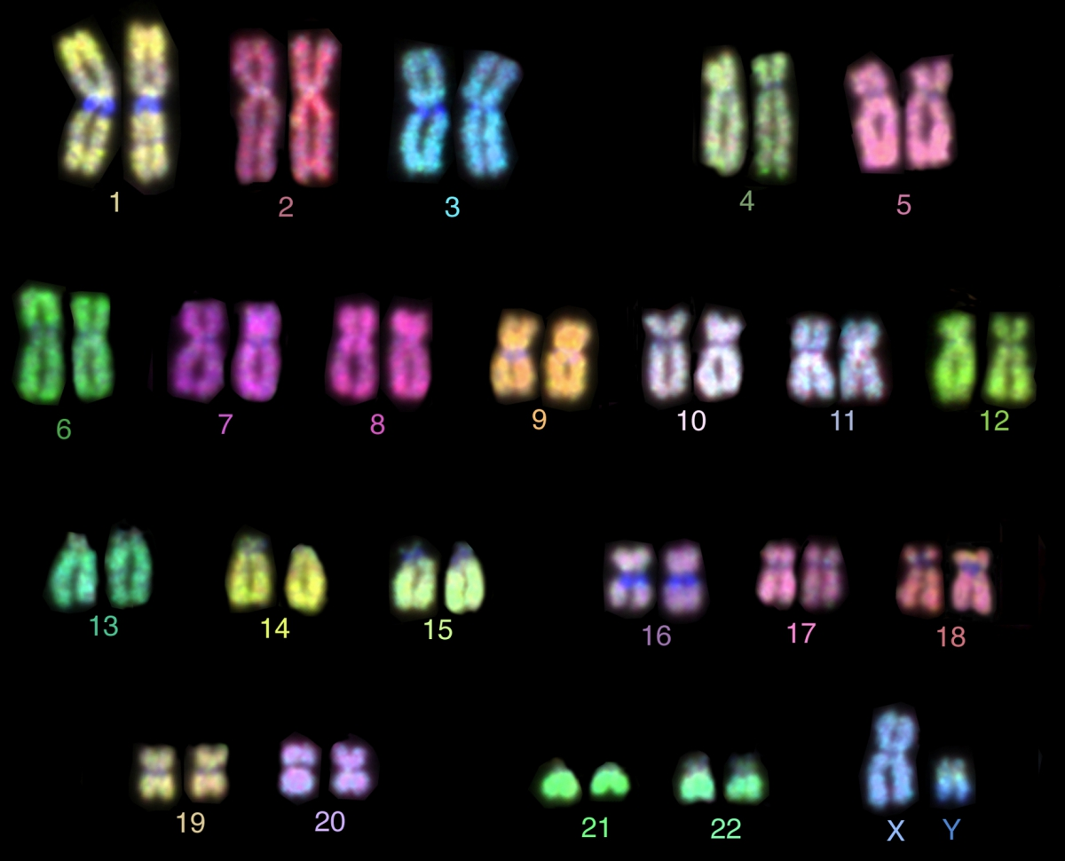
Úvod do genetiky
Počet ch u člověka
Porovnání s jinými druhy
Struktura GI
Význam GI
Vztah genetika vs prostředí
Variabilita
Notes:
Počet ch u člověka
Porovnanie s inymi druhmi
Struktura GI
- Pdf genetika člověka str 14
Typy dedicnosti – (4. Genetika člověka; s.2 + 6)
Vyznam GI
Vztah genetika vs prostredie
- 4. Genetika člověka; s.3 – studium dvjciat
+ aj mozna prevencia (dat az na koniec?)
Variabilita
Pdf genetika člověka str 8+

Slide 5
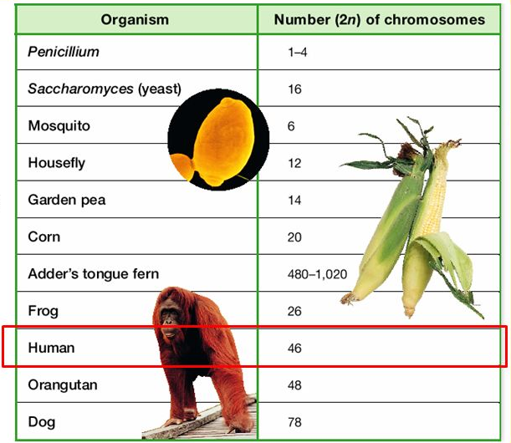
Úvod do genetiky
Počet ch u člověka
Porovnání s jinými druhy
Struktura GI
Význam GI
Vztah genetika vs prostředí
Variabilita
Notes:
Počet ch u člověka
Porovnanie s inymi druhmi
Struktura GI
- Pdf genetika člověka str 14
Typy dedicnosti – (4. Genetika člověka; s.2 + 6)
Vyznam GI
Vztah genetika vs prostredie
- 4. Genetika člověka; s.3 – studium dvjciat
+ aj mozna prevencia (dat az na koniec?)
Variabilita
Pdf genetika člověka str 8+

Slide 6
Úvod do genetiky
Počet ch u člověka
Porovnání s jinými druhy
Struktura GI
Význam GI
Vztah genetika vs prostředí
Variabilita
Notes:
Počet ch u člověka
Porovnanie s inymi druhmi
Struktura GI
- Pdf genetika člověka str 14
Typy dedicnosti – (4. Genetika člověka; s.2 + 6)
Vyznam GI
Vztah genetika vs prostredie
- 4. Genetika člověka; s.3 – studium dvjciat
+ aj mozna prevencia (dat az na koniec?)
Variabilita
Pdf genetika člověka str 8+

Slide 7
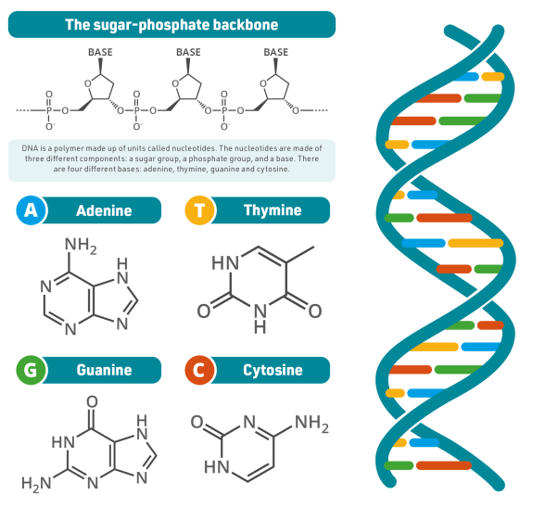
Úvod do genetiky
Počet ch u člověka
Porovnání s jinými druhy
Struktura GI
Význam GI
Vztah genetika vs prostředí
Variabilita
Notes:
Počet ch u člověka
Porovnanie s inymi druhmi
Struktura GI
- Pdf genetika člověka str 14
Typy dedicnosti – (4. Genetika člověka; s.2 + 6)
Vyznam GI
Vztah genetika vs prostredie
- 4. Genetika člověka; s.3 – studium dvjciat
+ aj mozna prevencia (dat az na koniec?)
Variabilita
Pdf genetika člověka str 8+

Slide 8
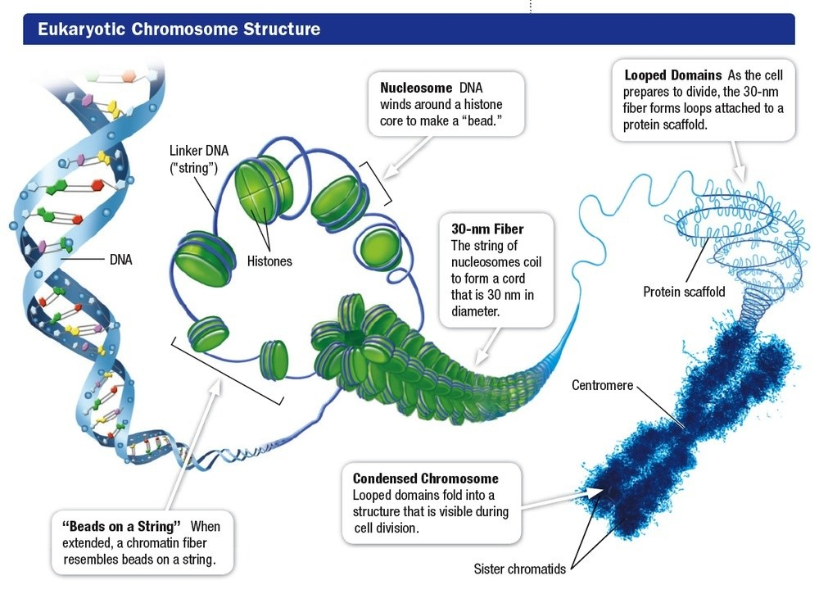
Úvod do genetiky
Počet ch u člověka
Porovnání s jinými druhy
Struktura GI
Význam GI
Vztah genetika vs prostředí
Variabilita
Notes:
Počet ch u člověka
Porovnanie s inymi druhmi
Struktura GI
- Pdf genetika člověka str 14
Typy dedicnosti – (4. Genetika člověka; s.2 + 6)
Vyznam GI
Vztah genetika vs prostredie
- 4. Genetika člověka; s.3 – studium dvjciat
+ aj mozna prevencia (dat az na koniec?)
Variabilita
Pdf genetika člověka str 8+

Slide 9
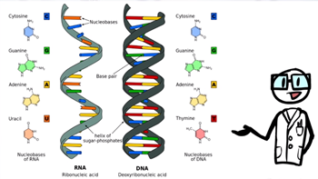
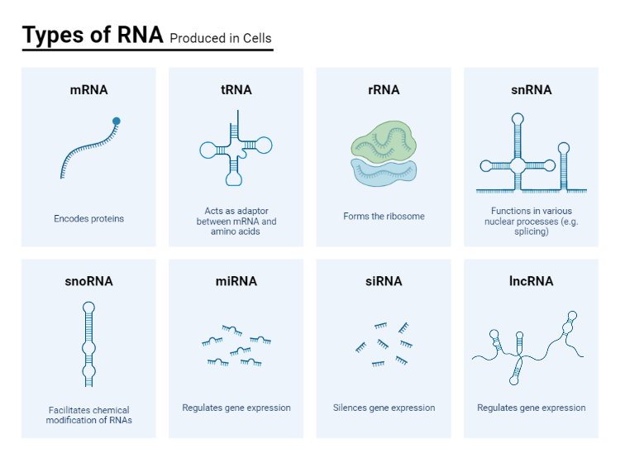
Úvod do genetiky
Počet ch u člověka
Porovnání s jinými druhy
Struktura GI
Význam GI
Vztah genetika vs prostředí
Variabilita
Notes:
Počet ch u člověka
Porovnanie s inymi druhmi
Struktura GI
- Pdf genetika člověka str 14
Typy dedicnosti – (4. Genetika člověka; s.2 + 6)
Vyznam GI
Vztah genetika vs prostredie
- 4. Genetika člověka; s.3 – studium dvjciat
+ aj mozna prevencia (dat az na koniec?)
Variabilita
Pdf genetika člověka str 8+

Slide 10
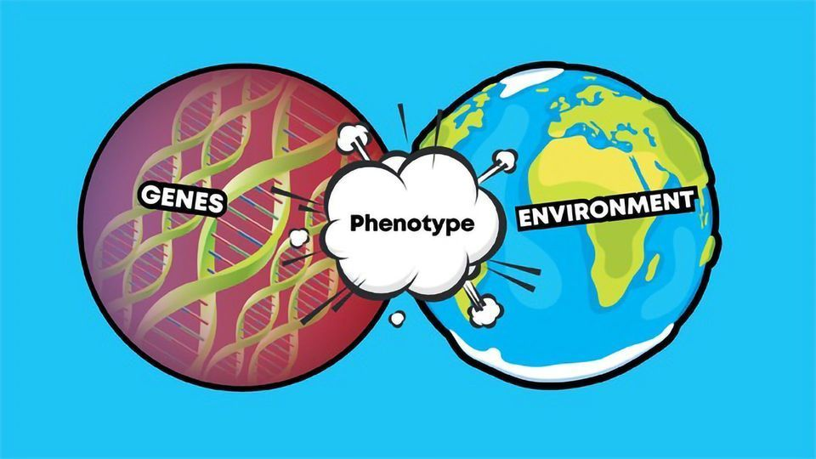
Úvod do genetiky
Počet ch u člověka
Porovnání s jinými druhy
Struktura GI
Význam GI
Vztah genetika vs prostředí
Variabilita
Notes:
Počet ch u člověka
Porovnanie s inymi druhmi
Struktura GI
- Pdf genetika člověka str 14
Typy dedicnosti – (4. Genetika člověka; s.2 + 6)
Vyznam GI
Vztah genetika vs prostredie
- 4. Genetika člověka; s.3 – studium dvjciat
+ aj mozna prevencia (dat az na koniec?)
Variabilita
Pdf genetika člověka str 8+

Slide 11
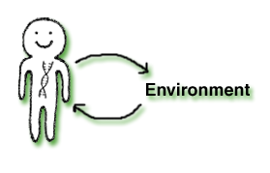
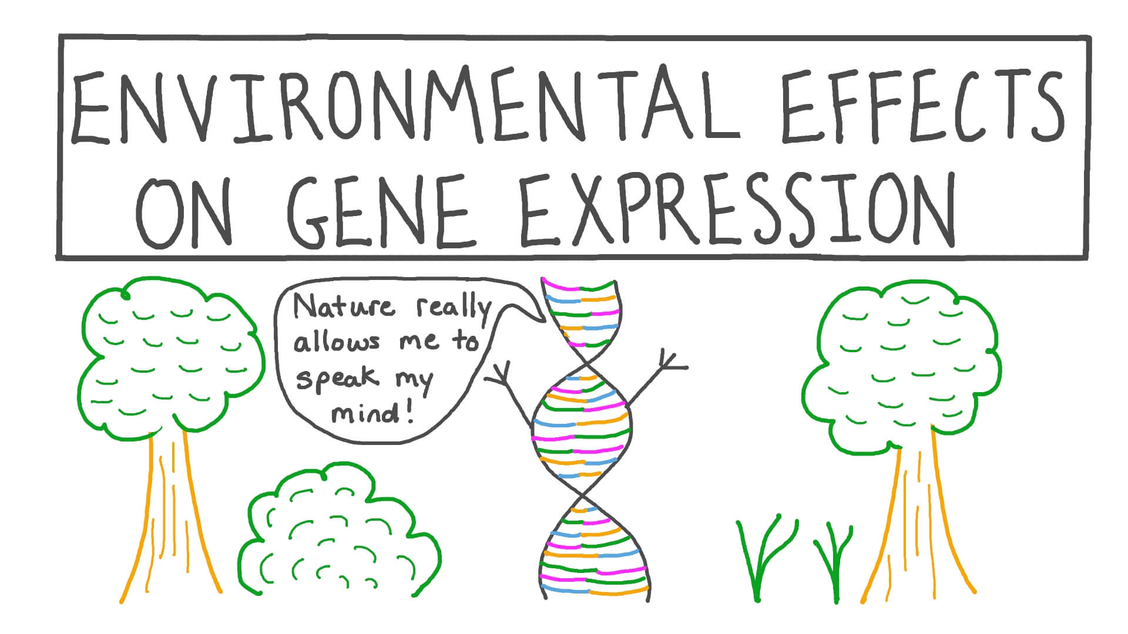
Úvod do genetiky
Počet ch u člověka
Porovnání s jinými druhy
Struktura GI
Význam GI
Vztah genetika vs prostředí
Variabilita
Notes:
Počet ch u člověka
Porovnanie s inymi druhmi
Struktura GI
- Pdf genetika člověka str 14
Typy dedicnosti – (4. Genetika člověka; s.2 + 6)
Vyznam GI
Vztah genetika vs prostredie
- 4. Genetika člověka; s.3 – studium dvjciat
+ aj mozna prevencia (dat az na koniec?)
Variabilita
Pdf genetika člověka str 8+

Slide 12
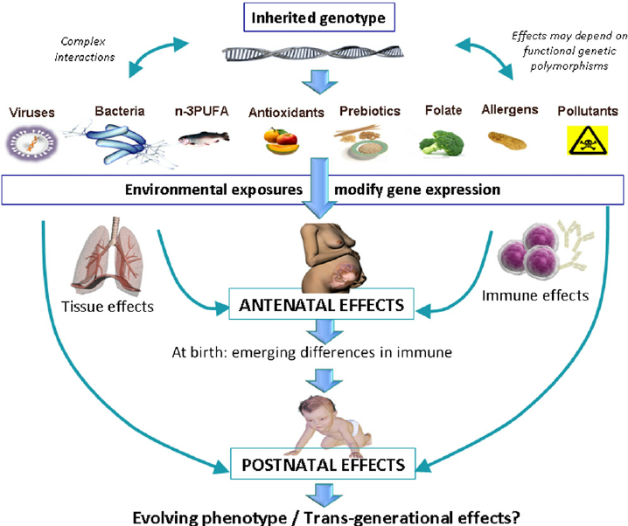
Úvod do genetiky
Počet ch u člověka
Porovnání s jinými druhy
Struktura GI
Význam GI
Vztah genetika vs prostředí
Variabilita
Notes:
Počet ch u člověka
Porovnanie s inymi druhmi
Struktura GI
- Pdf genetika člověka str 14
Typy dedicnosti – (4. Genetika člověka; s.2 + 6)
Vyznam GI
Vztah genetika vs prostredie
- 4. Genetika člověka; s.3 – studium dvjciat
+ aj mozna prevencia (dat az na koniec?)
Variabilita
Pdf genetika člověka str 8+

Slide 13
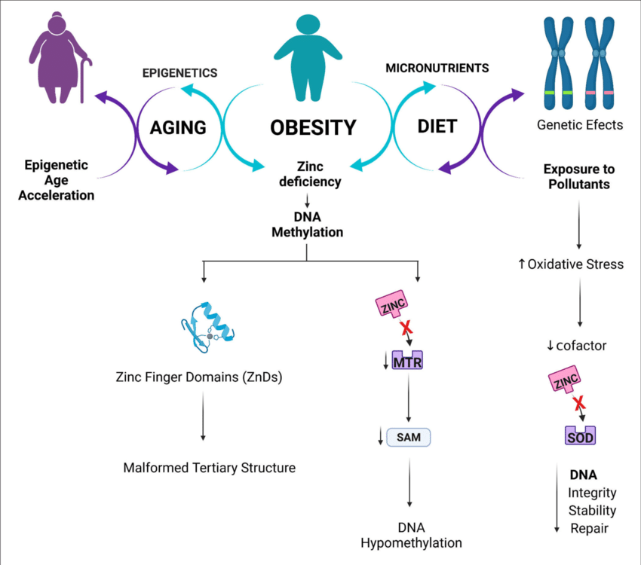
Úvod do genetiky
Počet ch u člověka
Porovnání s jinými druhy
Struktura GI
Význam GI
Vztah genetika vs prostředí
Variabilita
Notes:
Počet ch u člověka
Porovnanie s inymi druhmi
Struktura GI
- Pdf genetika člověka str 14
Typy dedicnosti – (4. Genetika člověka; s.2 + 6)
Vyznam GI
Vztah genetika vs prostredie
- 4. Genetika člověka; s.3 – studium dvjciat
+ aj mozna prevencia (dat az na koniec?)
Variabilita
Pdf genetika člověka str 8+

Slide 14
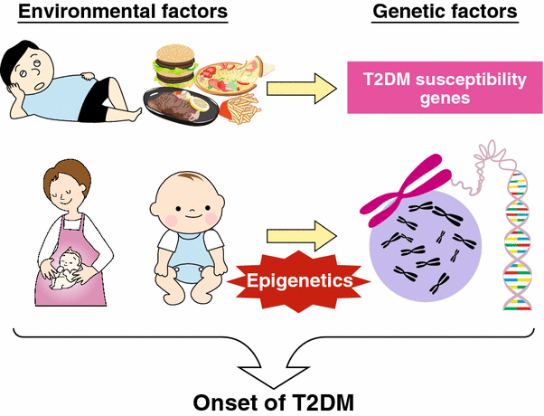
Úvod do genetiky
Počet ch u člověka
Porovnání s jinými druhy
Struktura GI
Význam GI
Vztah genetika vs prostředí
Variabilita
Notes:
Počet ch u člověka
Porovnanie s inymi druhmi
Struktura GI
- Pdf genetika člověka str 14
Typy dedicnosti – (4. Genetika člověka; s.2 + 6)
Vyznam GI
Vztah genetika vs prostredie
- 4. Genetika člověka; s.3 – studium dvjciat
+ aj mozna prevencia (dat az na koniec?)
Variabilita
Pdf genetika člověka str 8+

Slide 15
Úvod do genetiky
Počet ch u člověka
Porovnání s jinými druhy
Struktura GI
Význam GI
Vztah genetika vs prostředí
Variabilita
Notes:
Počet ch u člověka
Porovnanie s inymi druhmi
Struktura GI
- Pdf genetika člověka str 14
Typy dedicnosti – (4. Genetika člověka; s.2 + 6)
Vyznam GI
Vztah genetika vs prostredie
- 4. Genetika člověka; s.3 – studium dvjciat
+ aj mozna prevencia (dat az na koniec?)
Variabilita
Pdf genetika člověka str 8+

Slide 16
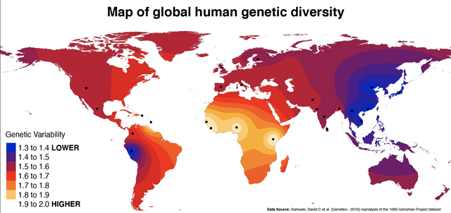
Úvod do genetiky
Počet ch u člověka
Porovnání s jinými druhy
Struktura GI
Význam GI
Vztah genetika vs prostředí
Variabilita
Notes:
Počet ch u člověka
Porovnanie s inymi druhmi
Struktura GI
- Pdf genetika člověka str 14
Typy dedicnosti – (4. Genetika člověka; s.2 + 6)
Vyznam GI
Vztah genetika vs prostredie
- 4. Genetika člověka; s.3 – studium dvjciat
+ aj mozna prevencia (dat az na koniec?)
Variabilita
Pdf genetika člověka str 8+

Slide 17
Úvod do genetiky
Počet ch u člověka
Porovnání s jinými druhy
Struktura GI
Význam GI
Vztah genetika vs prostředí
Variabilita
Notes:
Počet ch u člověka
Porovnanie s inymi druhmi
Struktura GI
- Pdf genetika člověka str 14
Typy dedicnosti – (4. Genetika člověka; s.2 + 6)
Vyznam GI
Vztah genetika vs prostredie
- 4. Genetika člověka; s.3 – studium dvjciat
+ aj mozna prevencia (dat az na koniec?)
Variabilita
Pdf genetika člověka str 8+

Slide 18
Důležité pojmy v genetice
Lokus – chromozomální pozice v genomu
Gen – exprimovaný úsek DNA se specifickou funkcí
Alela – forma (variant) genu, resp. Libovolného místa (polymorfizmus)
Genom – soubor genů organismu
Notes:
Lokus–chromozomálnapozícia v genóme
Gén–exprimovanýúsek DNA so špecifickou funkciou
Alela–forma (variant) génu, resp. ľubovolnéhomiesta (polymorfizmus)

Slide 19
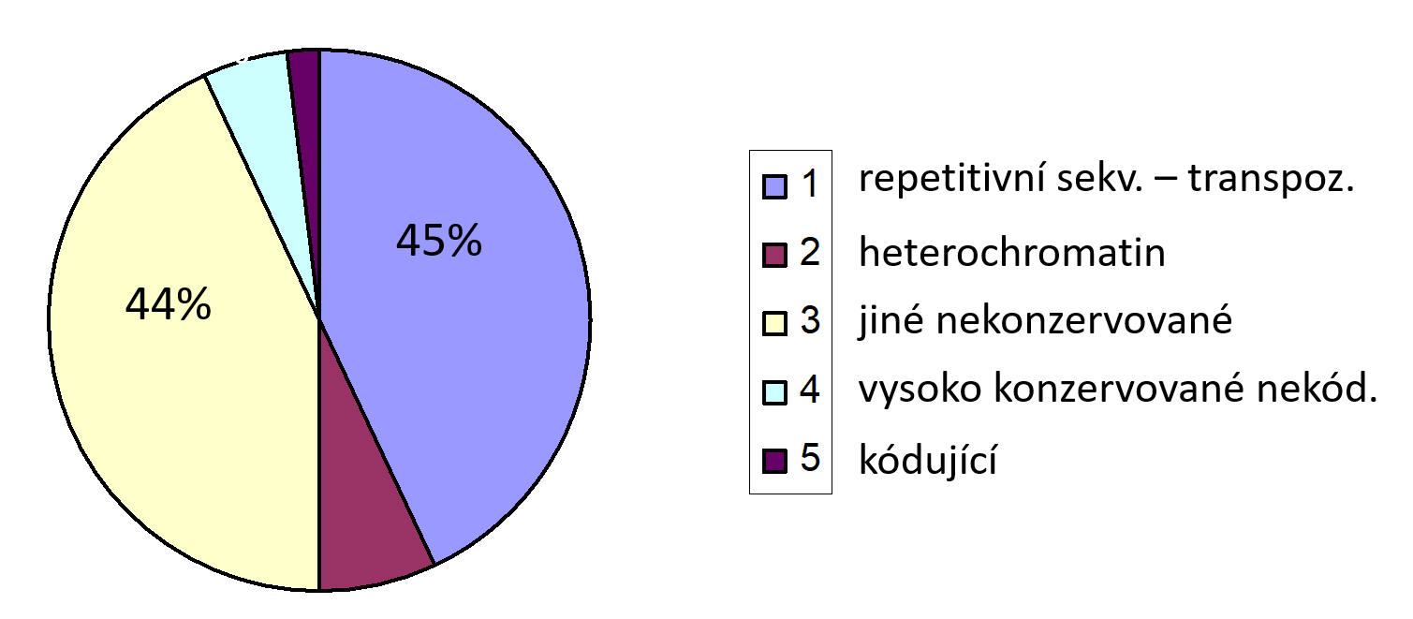
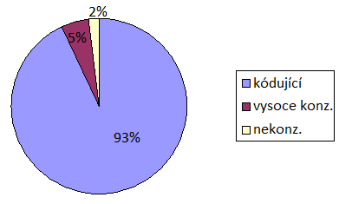
Všeobecný přehled genomu
Jádrový genom
mtDNA
93%

Slide 20
Polymorfismy Y-chromozómu a mtDNA při studiu evoluce H.sapiens
mtNDA a Y-DNA nepodstupují rekombinaci, polymorfismy jsou prenášané spolu a tvoří haplotyp se samostatnou historií
Dědí se uniparentálně, poskytují možnost sledovat individuálně maternální/paternální línie – migrace lidských skupin
Mutační rychlost ideální pro relativní krátkou evoluci anat. mod. člověka, umožňuje datování recentných událostí, osídlování kontinentú (SNP, in-del a STR polymorfismy)

Slide 21
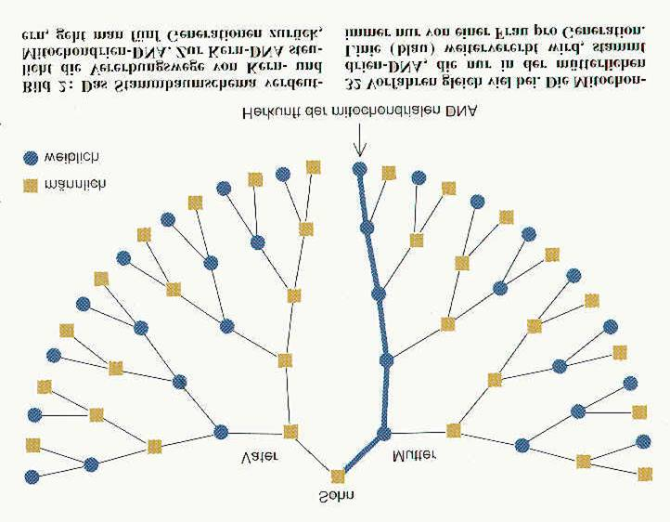
Přenos mtDNA, Y-chromozální DNA a autozomální DNA
mtDNA a Y-DNA: žádná rekombinace
Před 5 generacemi měl každý jedinec mnoho předků, z nichž od všech zdědil autosomální DNA ale jen od jednoho Y, od jednoho mtDNA.
přenos „en bloc“ přes generace
Každý má právě jednoho Y-předka a jednoho mt předka v každé předešlé generaci
Otec
Matka
Dítě

Slide 22
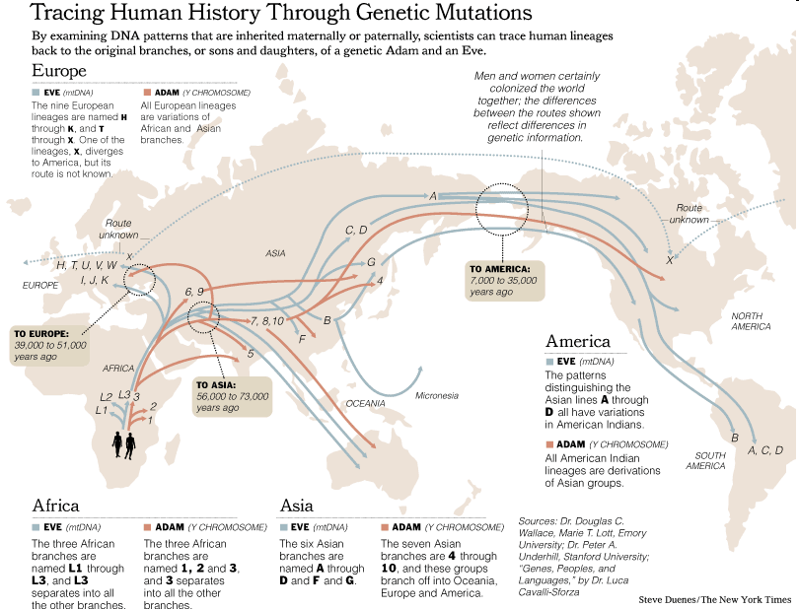
Osídlování kontinentů – podle mtDNA Y-DNA

Slide 23
Rozšíření H. sapiens – osidlování kontinentů Hypotéza „Out of Africa“
společný předek všech dnešních lidí žil v Africe přibližně před 150 000 lety,
poslední společný předek pro africké a neafrické mtDNA Y-DNA žil před asi 100 000 lety – migrace anatomicky moderních lidí do Asie a Evropy před cca 60 – 40 tis. lety,
nahrazení populací H. erectus (H. ergaster, H. heidelbergensis, H. e. javensis atd.) moderním H. sapiens afrického původu,
celá současná variabilita mtDNA je největší mezi africkými populacemi,
všechny ostatní mtDNA typy jsou odvozeny od původních haploskupin nalezených v Africe.

Slide 24
Typy dědičnosti

Slide 25
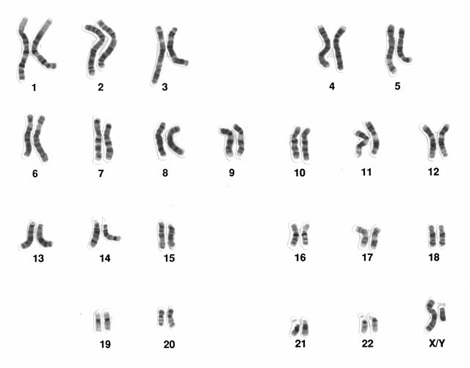
Základní způsoby dědičnosti u člověka
Autozomálně dominantní
Autozomálně recesivní
Gonozomálně recesivní
Notes:
Zakladne sposoby dedicnosti u člověka
Autozomalne dominantná
Autozomalne recesivna
Gonozomalne recesivna

Slide 26
Základní způsoby dědičnosti u člověka
Autozomálně dominantní
Autozomálně recesivní
Gonozomálně recesivní
Notes:
Zakladne sposoby dedicnosti u člověka
Autozomalne dominantná
Autozomalne recesivna
Gonozomalne recesivna

Slide 27
Dědičnost
1.) „normálních znaků“
Např. Krevní skupiny, výška, barva tati, vlasů, levorukost,…
Mohou být mono ale i polygenní (kvalitativní/kvantitativní), auto i gonozomálně dědičné
2.) Dispozice k chorobám
pokud má nemoc genotypové podmínění, ale k jejímu projevu je třeba působení určitého činitele prostředí (prevence = utlumení daného činitele)
obvykle familiární výskyt onemocnění a polygenní zaklad
Např. Neurózy, hypertenze, alergie, křečové žíly, cukrovka (I. a II.)
3.) Nemoci samotné
jsou daně odchylkami genotypu (specifické mutace), prostředí může ovlivnit rozvoj jejich příznaků (patogenezi) ale ne jejich vznik
Notes:
Dedičnost
„normálních znakov“
- napr. Krvné skupiny, vyska, farba oci, vlasov, lavorukost,…
- mozu byt mono ale aj polygenne (kvalitativne/kvantitativne), auto aj gonozomalne dedicne
2. Dispozice k chorobam
- ak ma choroba genotypove podmienenie, ale k jej prejavu je třeba posobenie určitého cinitelaprostredia (prevencia = utlmenie daného cinitela)
- obvykle familiarny vyskyt ochorenia a polygenny zaklad
- napr. Neurózy, hypertenze, alergie, krcove zily, cukrovka (I. a II.)
3. Choroby samotne
- su dane odchylkami genotypu (specificke mutace), prostredie moze ovlivnit rozvoj ich priznakov (patogenezi) ale nie ich vznik
Molekularne choroby
- monogenně, obvykle chyba enzym pre urcitu reakciu, dedicne roznymi sposobmi
Fenylketonurie
(neschopnost tvorit enzym potrebny k premene AK fenylalaninu na tyrozin, ten potom sposobuje poskodenie mozgu a hromadi v moci. Dedi sa autozomalne recesivne)
Srpkovita anemia
(porucha v hemoglobine → porucha tvaru erytrocytov → porucha funkcie erytrocytov)
b) Vrodene vyvojove vady
- vznikaju behom IU vyvoja, postihnutie je obvykle na cely život
Napr. Downov syndrom

Slide 28
3.) Nemoci samotné
Molekulární choroby
monogenní, obvykle chybí enzym pro určitou reakci, dědičně různými způsoby
Fenylketonurie (neschopnost tvořit enzym potřebný k přeměně AK fenylalaninu na tyrosin, ten pak způsobuje poškození mozku a hromadí v moči. Dědí se autozomálně recesivní)
Srpkovitá anémie (porucha v hemoglobinu → porucha tvaru erytrocytů → porucha funkce erytrocytů)
b) Vrozené vývojové vady
vznikají během IU vývoje, postižení je obvykle na celý život
Např. Downův syndrom

Slide 29
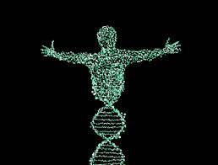
Fetální faktory
chromozomové aberace
chronické infekce plodu (rubeola, syfilis, toxoplazmóza, herpes aj.)
radiační poškození
víceplodová těhotnost
Placentární faktory
snížení hmotnosti placenty
snížení povrchové plochy placenty
nádory
odloučení placenty
Faktory ze strany matky
hypertenze, ledvinová onemocnění
malnutrice, chronická onemocnění
anémie
léky
kouření, narkomanie, alkoholismus, špatné sociální faktory
příjem potravy nebo jejích složek (nedostatek některé složky)
Notes:
Fetální faktory
● chromozomové aberace
● chronické infekce plodu (rubeola, syfilis, toxoplazmóza, herpes aj.)
● radiační poškození
● víceplodová těhotnost
Placentární faktory
● snížení hmotnosti placenty
● snížení povrchové plochy placenty
● nádory
● odloučení placenty
Faktory ze strany matky
● hypertenze, ledvinová onemocnění
● malnutrice, chronická onemocnění
● anémie
● léky
● kouření, narkomanie, alkoholismus, špatné sociální faktory
● příjem potravy nebo jejích složek (nedostatek některé složky)

Slide 30
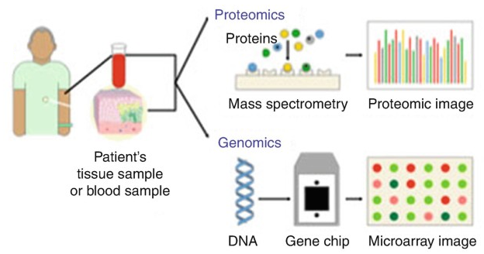
Diagnostika
Prenatalní skríning
Amnioncentéza
Polymorfismy
Sekvenace genomu

Slide 31
Poruchy – chromozomové aberace
= Změny v počtu nebo tvaru chromozomu
Dle typu
Numerické
Strukturální
Dle vzniku
Vrozené
Získané
Notes:
Změny v počtu nebo tvaru chromozomu
Dle typu
Numerické (aneuploidie/polyploidie, autozomalne/gonozomalne)
Strukturální (vyvážená - inverze, translokace a nevyvážená - delece, duplikace)
Dle vzniku
Vrozené (=gametické, su pritomne vo vsetkych buňkách jedinca a iektore sa mozu prenasat na potomkov)
Získané (=somatické, vznikaju v priebehu života, nemusia byt pritomne vo vsetkych buňkách tela, často v dosledku posobenia exogenních mutagenov)
Nie vsetky ch aberacie sa u nositela prejavia! Mnohe su zlucitelne so zivotom a mozu mat rozne zavazny klinicky prejav alebo mat vplyv na jeho reprodukciu. Ak by bolo poskodenie sposobene mutaciou prilis velke obvykle su pricinou potratu uz v skorých stadiach gravidity.
Numerické aberácie: DS, ES, PS, KS, TS
Mikrodelečné syndrómy: Angelmanov syndróm, DiGeorgeov syndróm, Wiliamsov syndom, Wolf-Hirchhornov syndróm
Autozomálne recesívne ochorenia: Robertsonov syndróm, Opitzov syndróm
Autozomálne dominantné ochorenia: Apertov syndróm, Crouzonov syndróm a Marfanov syndróm

Slide 32
Poruchy – chromozomové aberace
výskyt u cca 0,7 % živě narozených dětí, v 50 % potracených plodů a asi u 8 % všech zárodků
způsobují více než 60 klinicky definovaných chorob
pacienti s CHA mají obyčejně typické fenotypy
společným znakem u všech CHA jsou vývojová retardace a malformace
Notes:
• výskyt u cca 0,7 % živě narozených dětí, v 50 % potracených plodů a asi u 8 % všech zárodků • způsobují více než 60 klinicky definovaných chorob • pacienti s CHA mají obyčejně typické fenotypy • společným znakem u všech CHA jsou vývojová retardace a malformace

Slide 33
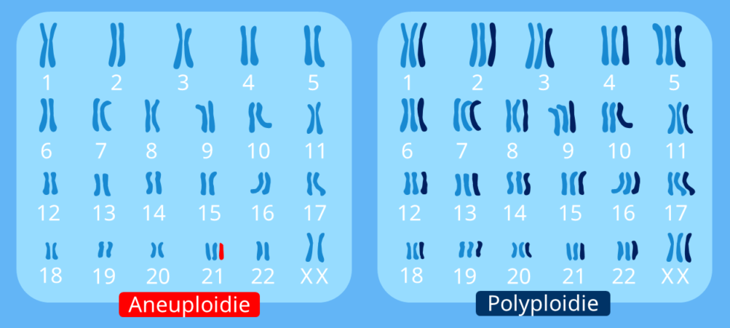
Aneuploidie
Polyploidie
Znamenají nepravidelný počet ch, změny počtu homolgických ch, při kterých je 1 ch navíc (trizomie → 2n+1/25ch) nebo chybí (monozomie → 2n-1/23ch)
Vznikají v průběhu b. dělení kde se homol. Ch neoddělí (nondisjunkce). Nastane-li nondisjunkce během meiózy vznikají poškozené gamety a poškozené buňky se nacházejí v celém těle vznikajícího plodu, pokud během mitózy může vzniknout mozajka s odlišným počtem ch v jednotlivých sadách.
Riziko vzniku trizomie roste s věkem rodičů – nad 35 let u matky a nad 50 let u otce
Znásobení počtu sad ch – triploidie (3n/69ch, vznik při oplodnění vajíčka 2 spermiemi), tetraploidie (4n/92ch, rozdělení ch bez rozdělení b)
Vždy letálně u člověka
Notes:
Aneuploidie
Znamenají nepravidelný počet ch, změny počtu homolgických ch, při kterých je 1 ch navíc (trizomie → 2n+1/25ch) nebo chybí (monozomie → 2n-1/23ch)
Vznikají v průběhu b. dělení kde se homol. Ch neoddělí (nondisjunkce). Nastane-li nondisjunkce během meiózy vznikají poškozené gamety a poškozené buňky se nacházejí v celém těle vznikajícího plodu, pokud během mitózy může vzniknout mozajka s odlišným počtem ch v jednotlivých sadách.
Riziko vzniku trizomie roste s věkem rodičů – nad 35 let u matky a nad 50 let u otce
Polyploidie
Znásobení počtu sad ch – triploidie (3n/69ch, vznik při oplodnění vajíčka 2 spermiemi), tetraploidie (4n/92ch, rozdělení ch bez rozdělení b)
Vždy letálně u člověka

Slide 34
Autozomálně dominantní onemocnění

Slide 35
Apertův syndrom
Symptomy: kraniosynostóza (sutura coronalis), nízko položené ušní boltce, hypertelorismus, exoftalmus, atrofie optického nervu, mentální retardace
Crouzonův syndrom
Symptomy: turicefalie se širokým čelem, případně s vysokým hrbolem v oblasti velké fontanely, kraniosynostóza, exoftalmus, hypertelorismus, hypoplazie maxily, zobákovitý nos
Marfanův syndrom
častější u mužů
Symptomy: vysoká hubená postava (častá astenie), nadměrná ohebnost, arachnodaktylie (dlouhé pavoučí prsty), deformita hrudníku vpáčené sternum, pectus excavatum nebo pectus carinatum, plicní problémy, skolióza/kyfóza, rozšíření aorty (dilatace), disekce aorty – vzniká roztržením vnitřní stěny aorty a postupem krve tzv. falešným kanálem mezi vnitřní a vnější vrstvou stěny aorty, prolaps mitrální chlopně – poškození cípů mitrální chlopně, palpitace (bušení srdce), dušnost
Notes:
Apertův syndrom Symptomy: kraniosynostóza (sutura coronalis), nízko položené ušní boltce, hypertelorismus, exoftalmus, atrofie optického nervu, mentální retardace Crouzonův syndrom Symptomy: turicefalie se širokým čelem, případně s vysokým hrbolem v oblasti velké fontanely, kraniosynostóza, exoftalmus, hypertelorismus, hypoplazie maxily, zobákovitý nos Marfanův syndrom • častější u mužů Symptomy: vysoká hubená postava (častá astenie), nadměrná ohebnost, arachnodaktylie (dlouhé pavoučí prsty), deformita hrudníku – vpáčené sternum, pectus excavatum nebo pectus carinatum, plicní problémy, skolióza/kyfóza, charakteristický příznak chlopně

Slide 36
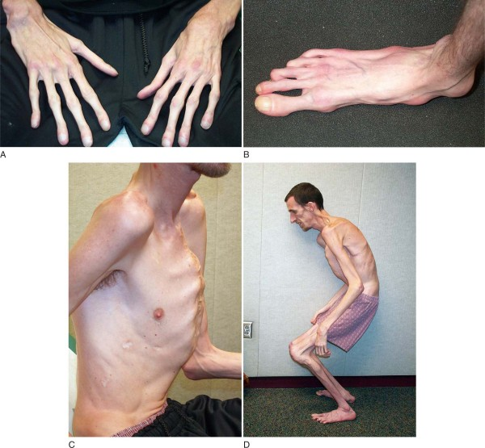
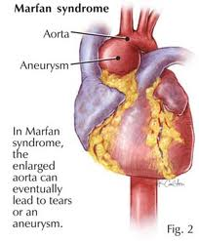
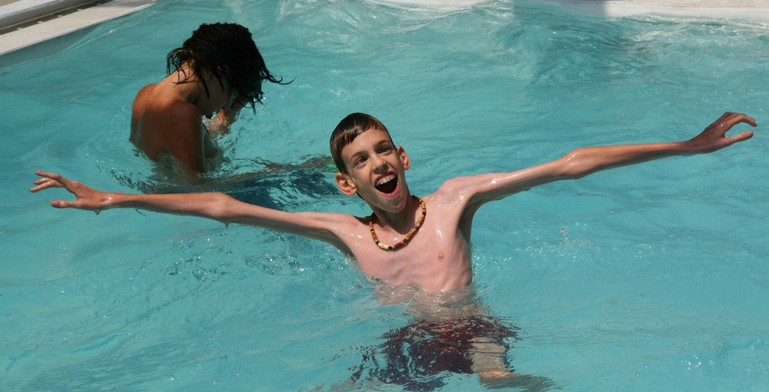
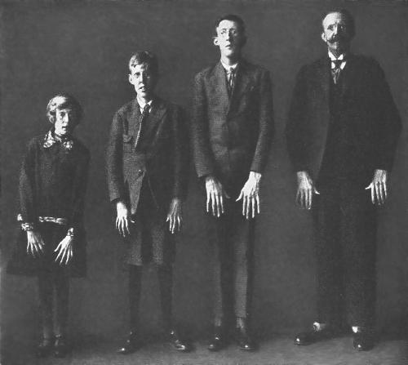
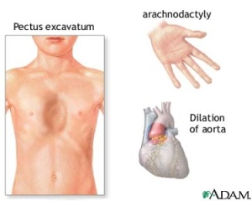
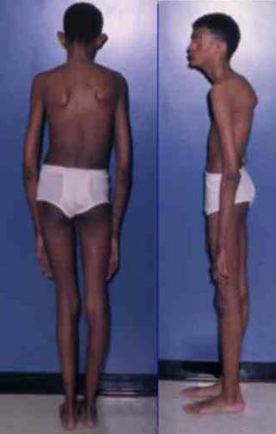
Marfanův syndrom

Slide 37
Marfanův syndrom

Slide 38
Autozomálně recesivní onemocnění

Slide 39
Robertsonův syndrom (gen ESCO2 chromozom 8p21.1)
úmrtí v mladém věku, ale při mírné formě dožití i dospělosti
Symptomy: tetrafokomélie (chybění nebo zkrácení dlouhých kostí končetin), redukce prstů rukou, rozštěp rtu, čelisti a patra, zvětšená meziočnicová vzdálenost, řídké vlasy, problémy GIT, hydronefróza, ledvinové cysty, choroby jater, se , hypoplazie labií
Opitzův syndrom (gen DHCR7 chromozom 11q12.13)
Symptomy: mikrocefalie, trigonocefálie, rozštěp patra, syndaktýlie 2. a 3. prstu na nohou, polydaktylie, hypotonie, nedostatečná syntéza vitaminu D, nedostatek steroidních hormonů, intrauterinní růstová retardace
Notes:
Robertsonův syndrom (gen ESCO2 chromozom 8p21.1) • úmrtí v mladém věku, ale při mírné formě dožití i dospělosti Symptomy: tetrafokomélie (chybění nebo zkrácení dlouhých kostí končetin), redukce prstů rukou, rozštěp rtu, čelisti a patra, zvětšená meziočnicová vzdálenost, řídké vlasy, problémy GIT, hydronefróza, ledvinové cysty, choroby jater, se , hypoplazie labií Opitzův syndrom (gen DHCR7 chromozom 11q12.13) Symptomy: mikrocefalie, trigonocefálie, rozštěp patra, syndaktýlie 2. a 3. prstu na nohou, polydaktylie, hypotonie, nedostatečná syntéza vitaminu D, nedostatek steroidních hormonů, intrauterinní růstová retardace

Slide 40
Hemoglobinopatie: změny struktury nebo kvantity Hb řetězců
Veľká lokusová heterogenita
Obrovská alelová heterogenita
- často pri rovnakom fenotypovom (klinickom) prejave
Väčšina mutácií s fenotypovým (klinickým) prejavom je priamo v géne alebo v jeho tesnej blízkosti (regulačné sekvencie): dôsledok pre génovú terapiu a transgenézu
Model pre iné monogénne ochorenia

Slide 41
Hemoglobinopatie: změny struktury nebo kvantity Hb řetězců
Abnormální hemoglobiny
(změna struktury)
HbS: srpkovitá anémie
beta-globinový gen – Glu6Val
příčinou je mutace v kódující sekvenci
Talasémie
(väčšinou zmena intenzity syntézy)
nulová tvorba Hb polypeptidu
znížená tvorba Hb polypeptidu
nevyvážená tvorba polypeptidov
talasémie: alfa
beta
typy alel: „nula“ (α₀ alebo β₀)
„plus“ (α+ alebo β+)
příčinou je najčastěji mutace mimo kódující sekvencie

Slide 42
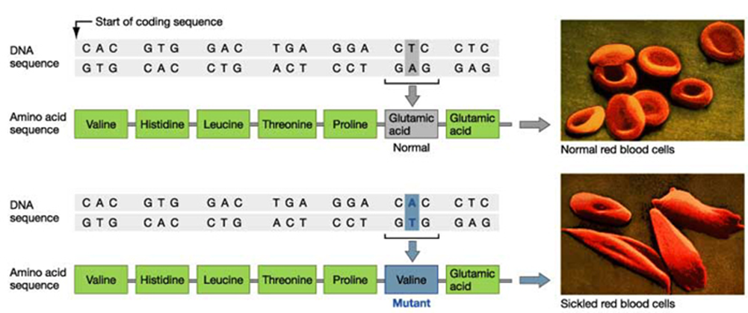
Mutace Glu6Val (E6V) v beta-globinovém genu a srpkovitá anémie
Normální erytrocyty
Kosáčikové erytrocyty

Slide 43
Mikrodeleční syndromy

Slide 44
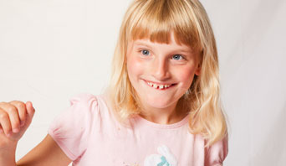
Angelmanův syndrom
„happy puppet syndrome“
del 15q
1 : 15 000
Strukturální aberace (de novo mikrodelece - chromozom 15q)
Symptomy: od prvního roku života retardace růstu, zejména lebky (mikrobrachycefalie), hluboce vsazené oči, široký rozestup mezi zuby, svalová hypoplazie, poruchy pigmentace, velký jazyk, slintání, strnulá chůze, mentální retardace (různé stupně, většinou těžká) tváře
Notes:
Angelmanův syndrom (de novo mikrodelece) Symptomy: od prvního roku života retardace růstu, zejména lebky (mikrobrachycefalie), hluboce vsazené oči, široký rozestup mezi zuby, svalová hypoplazie, poruchy pigmentace, velký jazyk, slintání, strnulá chůze, mentální retardace (různé stupně, většinou těžká) tváře

Slide 45
DiGergeův syndrom
Strukturální aberace (mikrodelece chromozom 22q)
1 : 4 000
Symptomy: rozštěp patra, malý vzrůst, skolióza, hypotonie, hypoplazie brzlíku, vrozené srdeční vady, hypokalcinémie, psychomotorická retardace, zubní anomálie, malformace ušního boltce (malé až těžké), nízkopoložené ušní boltce, hypertelorismus, Fallotova tretalogie (kombinací čtyř vrozených abnormalit, které zahrnují defekt komorového septa, stenózu plicní chlopně, nesprávné umístění aorty a hypertrofii pravé komory), Truncus arteriosis (defekt komorového septa – jedna velká céva vede ze srdce namísto dvou samostatných cév a mezi komorami se nachází díra).
Notes:
DiGergeův syndrom (mikrodelece chromozom 22q) Symptomy: rozštěp patra, malý vzrůst, skolióza, hypotonie, hypoplazie brzlíku, vrozené srdeční vady, hypokalcinémie, psychomotorická retardace, zubní anomálie, malformace ušního boltce (malé až těžké), nízkopoložené ušní boltce, hypertelorismus, krátké filtrum Fallotova tretalogie je kombinací čtyř vrozených abnormalit, které zahrnují defekt komorového septa, stenózu plicní chlopně, nesprávné umístění aorty a hypertrofii pravé komory. Truncus arteriosis, jedna velká céva vede ze srdce namísto dvou samostatných cév a mezi komorami se nachází díra (defekt komorového septa).

Slide 46
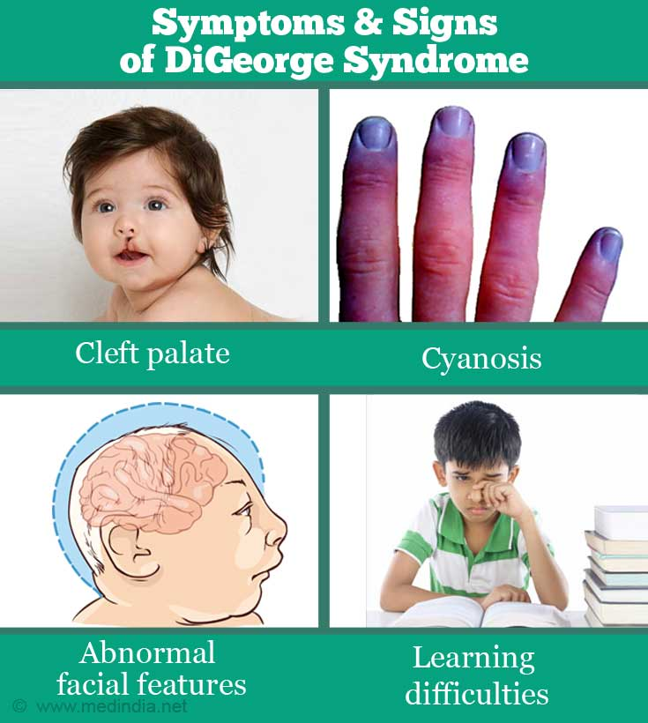
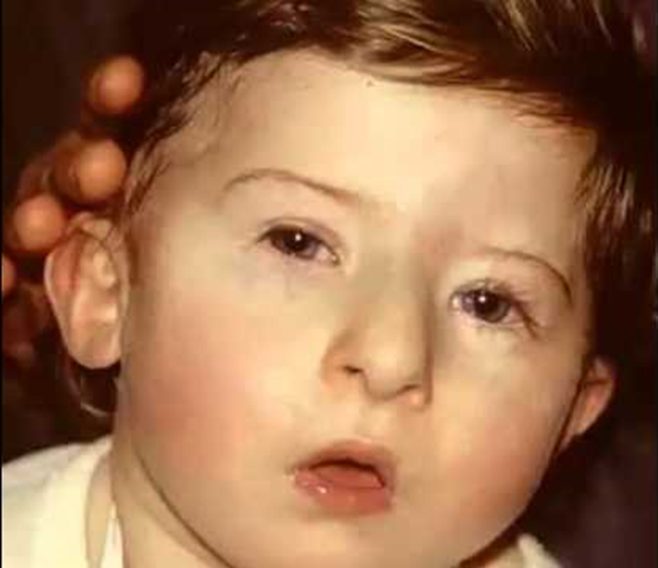

Slide 47
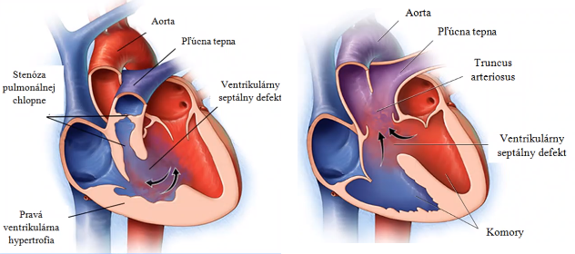
Fallotova tertalogie (vlevo) a truncus arteriosis (vpravo)

Slide 48
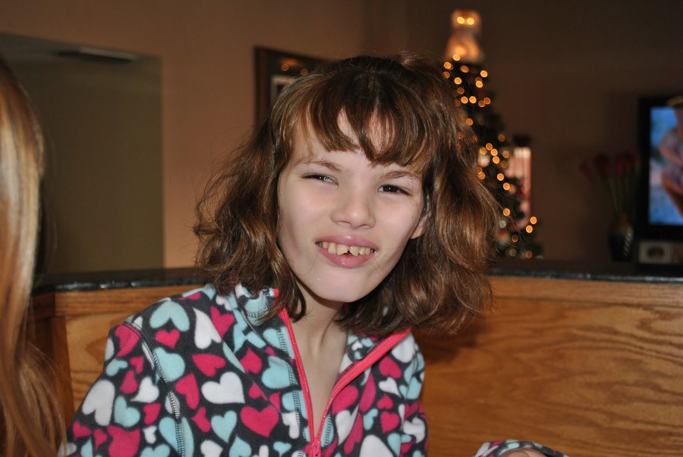
Cri-du-chat syndrom
(úplná nebo částečná delece chromozom 5p)
1 : 20 000 – 50 000
↑ u žien
Symptomy: porucha v hrtanu (pláč jako kočka), asymetrie a hyperpigmentace obličeje, ageneze zubů, mikrocefalie, brachycefalie, prominující, rozštěp rtů a patra, malá spodní čelist, nízko nasedající ušní boltce
Notes:
Cri-du-chat syndrom (úplná nebo částečná delece chromozom 5p) • první popsal Lejeune Symptomy: porucha v hrtanu (pláč jako kočka), asymetrie a hyperpigmentace obličeje, osa occipitale zploštělá a osa frontale malá, ageneze zubů, anatomické změny na sella turcica, mikrocefalie, brachycefalie, prominující supraodbitální obras , rozštěp rtů a patra, malá spodní čelist, nízko nasedající ušní boltce, flekční palmární rýha

Slide 49
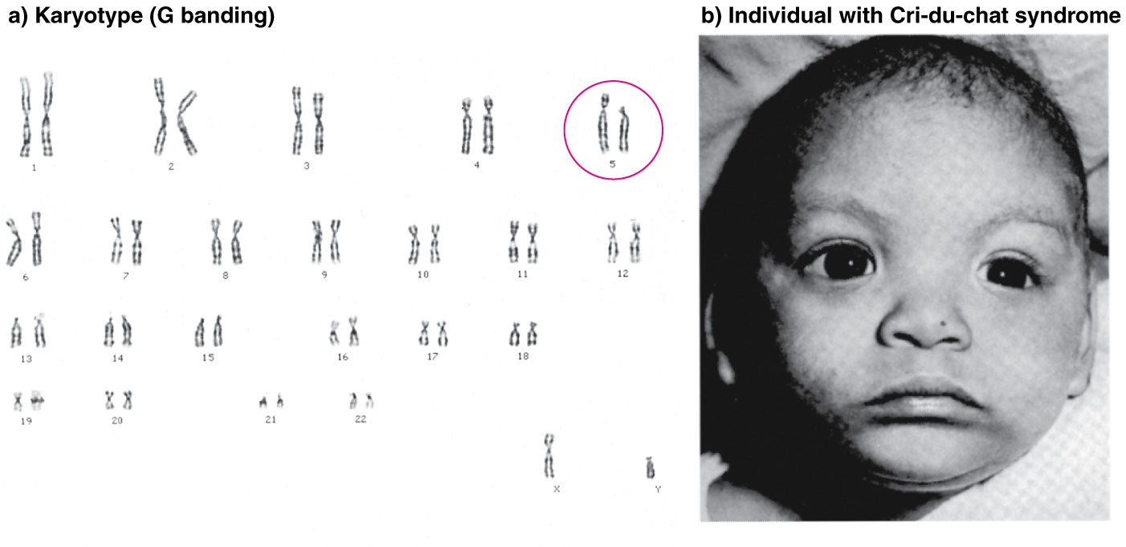

Slide 50
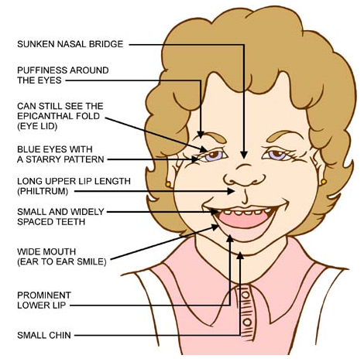
Williamsův (Williamsův – Beurenův) syndrom
Symptomy: široké čelo, výrazné nadočnicové oblouky, široký kořen nosu (→ výraz skřítka), aortální stenóza, zúžení plicních cév, deformace ušního boltce, růstové retardace, problémy s krmením, snížený svalový tonus, puberta u dívek normální nástup, ale menstruace o 2 roky dříve
Notes:
Williamsův (Williamsův – Beurenův) syndrom • popsal novozélandský kardiolog Williams, ale také německý fyziolog Beuren Symptomy: široké čelo, výrazné nadočnicové oblouky, široký kořen nosu, aortální stenóza, zúžení plicních cév, deformace ušního boltce, růstové retardace, PH pod 3000 g, problémy s krmením, snížený svalový tonus, puberta u dívek normální nástup, ale menstruace o 2 roky dříve

Slide 51
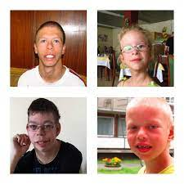
Williamsův (Williamsův – Beurenův) syndrom
Symptomy: široké čelo, výrazné nadočnicové oblouky, široký kořen nosu (→ výraz skřítka), aortální stenóza, zúžení plicních cév, deformace ušního boltce, růstové retardace, problémy s krmením, snížený svalový tonus, puberta u dívek normální nástup, ale menstruace o 2 roky dříve
Notes:
Williamsův (Williamsův – Beurenův) syndrom • popsal novozélandský kardiolog Williams, ale také německý fyziolog Beuren Symptomy: široké čelo, výrazné nadočnicové oblouky, široký kořen nosu, aortální stenóza, zúžení plicních cév, deformace ušního boltce, růstové retardace, PH pod 3000 g, problémy s krmením, snížený svalový tonus, puberta u dívek normální nástup, ale menstruace o 2 roky dříve

Slide 52
Wolf – Hirschův syndrom
Prader – Williho syndrom
del 4p
1 : 50 000 u dívek 2x častěji
úmrtí kvůli onemocněním GIT
Symptomy: neplodnost, u chlapců hypoplastický šourek, slabě pigmentovaný, malý penis, u dívek velké stydké pysky a klitoris hypoplastické, menstruace až po 30. roce nebo vůbec
del 15q11 – 13
poškodenie génov pre reguláciu hladu
Symptomy: těžká hypotonie po narození, chorobná žravost (porucha hypotalamu), strabismus, sklon k sebepoškozování, BMI nad 50, krátké a široké prsty
Notes:
Wolf – Hirschův syndrom • u dívek 2x častěji • úmrtí kvůli onemocněním GIT Symptomy: neplodnost, u chlapců hypoplastický šourek, špatně členitý, slabě pigmentovaný, malý penis, u dívek velké stydké pysky a klitoris hypoplastické, menstruace až po 30. roce nebo vůbec Prader – Williho syndrom Symptomy: chorobná žravost, strabismus, sklon k sebepoškozování, BMI nad 50, krátké a široké prsty

Slide 53
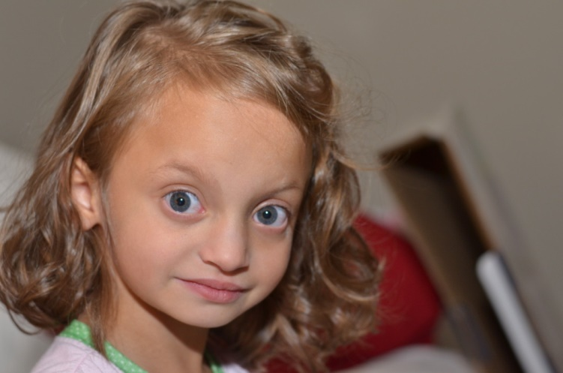
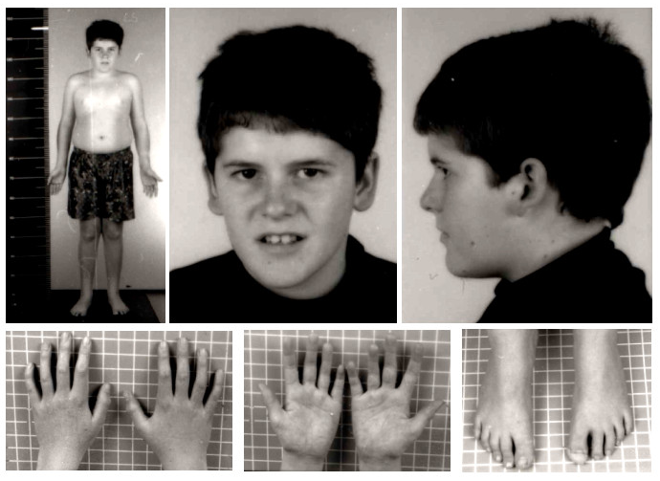
Dívka s Wolf – Hirschovým syndromem
Chlapec s Prader-Williho syndromem

Slide 54
Jiné mikrodeleční syndromy
Syndrom | Oblast delece
Burnside Butler syndrom* | 15q11.2
De Grouchyho syndrom* | 18q alebo 18p
Phelan – McDermid syndrom** | 22q13
Miller – Diekerov syndrom | 17p13.3
Langer – Giedeon syndrom | 8q24.11-24.13
Smith – Magenisové syndrom** | 17p11.2
Williamsův syndrom* | 7q11.23

Slide 55
Numerické aberace

Slide 56
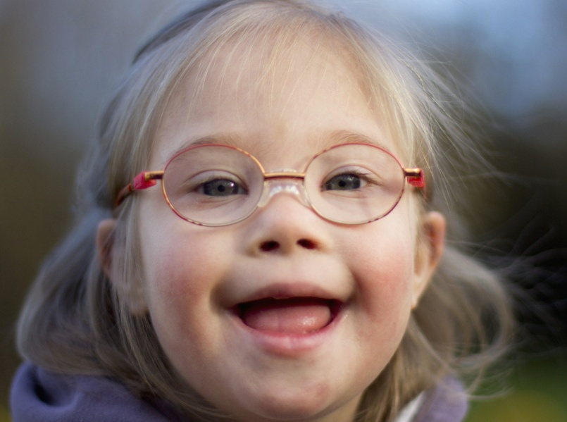
Downův syndrom
Numerická autozomalní aberace (genotyp: 47, XX/XY + 21)
Jedna z nejčastějších CHA, cca 1:800-1 000 narozených
↑ riziko po 35r života matky
Dá se zjistit z těhotenských screeningových vyšetření
Downův syndrom – tři formy abnormalit
trizomie chromozomu 21 (tvoří 95 % klinických forem nemoci)
translokace mezi chromozomy 21 a 15 nebo 21 a 22 (4 %)
mozaiková forma – pouze část buněk je postižena (1 %)
Symptomy: snížená růstová rychlost, generalizovaná porucha růstu mnoha tkání a orgánů, včetně kostry, menší výška těla, kratší dolní končetiny, konjuktivitida, krátký nos, zploštělý obličej, epikantus, široké ruce, krátké prsty, otevřená ústa, povislá koutky úst, velký zbrázděný jazyk, krátký krk, malé uši, nízko postavené, obličej červená, kůže chladnější, svalová hypotonie, zvětšené ochablé břicho břišních svalů, hypogenitalismus, opožděný mentalní i motorický vývoj, často přidružené patologie (srdeční vady, umbilikální herie, svalová hypotonie,…)
Celkově kratší doba dožití
Notes:
Downův syndrom (genotyp: 47, XX/XY + 21)
Jedna z najcastejsich CHA, cca 1:800-1 000 narodených
↑ riziko po 35r života matky (tab z foto)
Da sa zistit z těhotenských skríningových vysetreni
• jiné názvy: mongolismus, morbus Down, idiotia mongoloides, imcelitas mongoloides – pojmenovaný podle anglického lékaře John Langdon H. Down, je to forma vrozené slabomyslnosti
• u nás 1:700 – 1:800 (Kofer 1977), Císař et al. (1981) 1:1315, Terchová 1:455 Downův syndrom – tři formy abnormalit -trizomie chromozomu 21 (tvoří 95 % klinických forem nemoci) -translokace mezi chromozomy 21 a 15 nebo 21 a 22 (4 %) -mozaiková forma – pouze část buněk je postižena (1 %)
Symptomy: snížená růstová rychlost, generalizovaná porucha růstu mnoha tkání a orgánů, včetně kostry, menší výška těla (muži 151 – 156 cm, ženy 141 cm), kratší dolní končetiny, konjuktivitida, krátký nos, zploštělý obličej, epikantus, široké ruce, krátké prsty (brachydaktýlie a klinodaktýlie – malíček ohnutý), příčná rýha na dlani, otevřená ústa, povislá koutky úst, velký zbrázděný jazyk, krátký krk, malé uši, nízko postavené, obličej červená, kůže chladnější, svalová hypotonie, zvětšené ochablé břicho břišních svalů, hypogenitalismus

Slide 58
Edwardsův syndrom
Numerická autozomalní aberace (genotyp: 47, XX/XY + 18)
1:7 500
↑ riziko s ↑ vekom matky
vzácná, smrtelná, s životem neslučitelná abnormalita (až 95 % zemře během intrauterinního vývoje,
30% pacientů umírá do 1. roku, 50% do 2. měsíce a jen asi 10% přezívá 1. rok.)
Diagnostika na zaklade ultrazvuku a urcenia koncentracie specifických zlucenin v krvi matky
Symptomy: mikrocefalie, vysoké a široké čelo, rozštěpy rtů a patra, nízko posazené ušní boltce, polydaktýlie, omfalokélie (defekt břišní dutiny – střeva na povrch), mentální retardace, vrozené srdeční vady, podkovovitá ledvina, svalová hypertonie, abnormality ve tvaru a funkci dýchací a trávicí soustavy,…
Notes:
Edwardsův syndrom (genotyp: 47, XX/XY + 18)
• 1:7 500
• vzácná, smrtelná, s životem neslučitelná abnormalita
• až 95 % zemře během intrauterinního vývoje
Symptomy: mikrocefalie, vysoké a široké čelo, rozštěpy rtů a patra, nízko posazené ušní boltce, polydaktýlie, omfalokélie (defekt břišní dutiny – střeva na povrch), mentální retardace

Slide 59
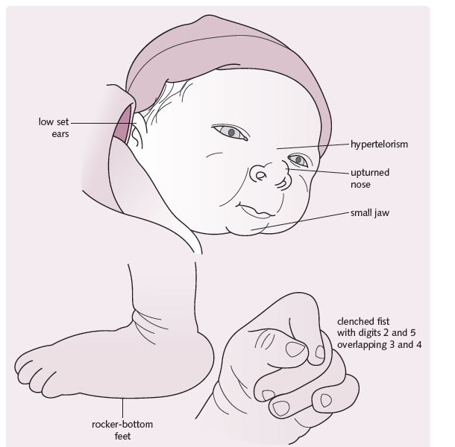
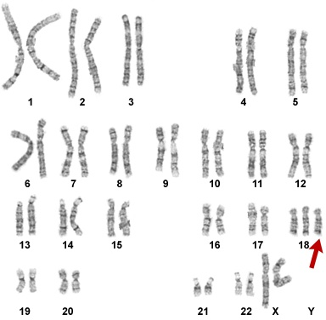

Slide 60
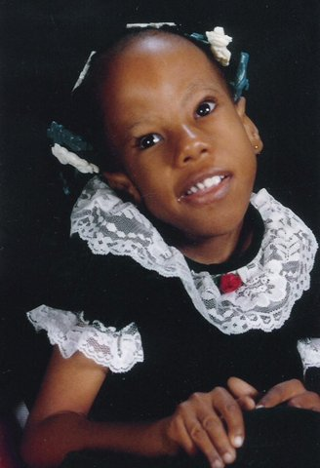
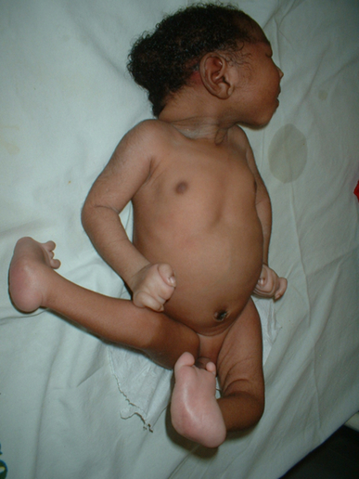
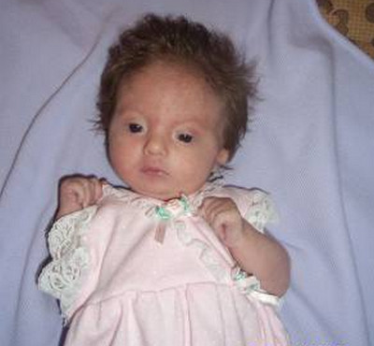

Slide 61
Patauův syndrom
Numerická autozomalní aberace (genotyp: 47, XX/XY + 13)
1:5 000 (86 % umírá do prvního roku)
Symptomy: těžké anomálie CNS – retardace růstu a těžká mentální retardace, ploché čelo, hypertelorismus, mikrocefalie nebo dokonce anoftalmie, malformované ušní boltce, rozštěp rtu a patra, polydaktýlie, překřížené prsty, deformace DK, deformace DK, deformace DK axiální trirádia a typický nález na palci, Abnormality vnitřních orgánů – srdeční vady, urogenitální anomálie
Notes:
Patauův syndrom (genotyp: 47, XX/XY + 13) • toto onemocnění známé již před více než 300 lety • diagnostikován v roce 1960 (Patau et al.) • 1:5 000, 86 % umírá do prvního roku Symptomy: těžké anomálie CNS – retardace růstu a těžká mentální retardace, ploché čelo, hypertelorismus, mikrocefalie nebo dokonce anoftalmie, malformované ušní boltce, rozštěp rtu a patra, polydaktýlie, překřížené prsty, deformace DK, deformace DK, deformace DK axiální trirádia a typický nález na palci, Abnormality vnitřních orgánů – srdeční vady, urogenitální anomálie

Slide 62
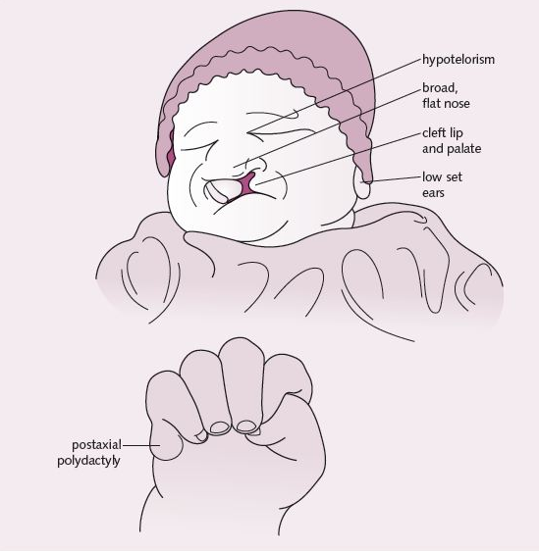
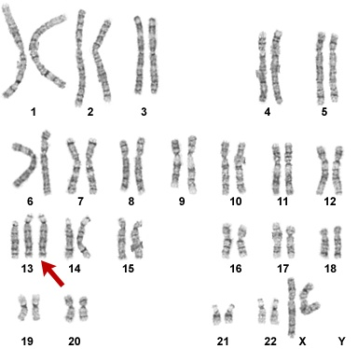

Slide 63
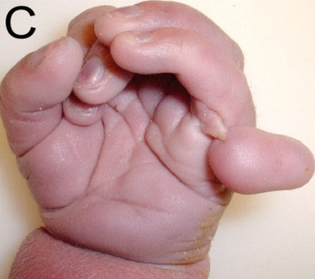
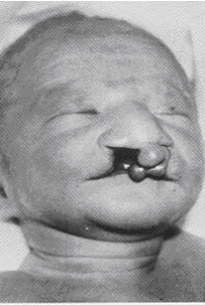
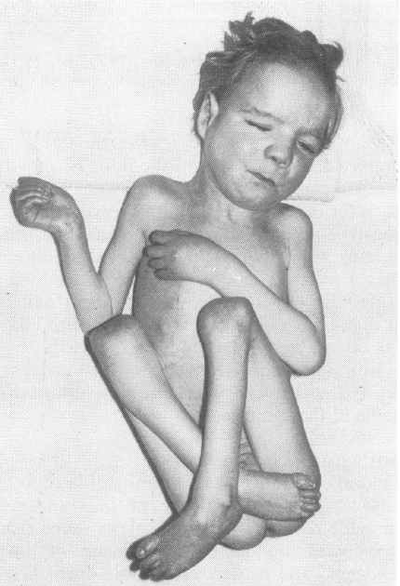

Slide 64
Turnerův/Šereševského syndrom
Numerická gonozomální aberace (genotyp: 45, XO, mozaika 46, XX/45, XO)
Šereševskij – ruský endokrinolog, Turner – americký endokrinolog
1:2 500 dívek (45, XO – 80 %; 46, XX/45, XO – 20 %)
vyskytují se dominantní nebo onemocnění vázaná na X chromozom
Symptomy: růst zpomalený i před narozením i po narození, výraznější zpomalení po 4. roce, kostní zrání zpomaleno až do 20. roku, trpasličí proporcionální vzrůst, opožděná osifikace epifyzárních štěrbin, mnohočetné deformace hrudníku, chybí předpubertální růstové zrychlení, častý mentální defekt, pohlavní orgány jsou infantilní, hluchota, exoftalmus, pigmentová degenerace sítnice, zúžení aortálního oblouku, defekty septa komor, ledvinové anomálie
Notes:
Turnerův/Šereševského syndrom (genotyp: 45, XO, mozaika 46, XX/45, XO) • Šereševskij – ruský endokrinolog, Turner – americký endokrinolog • 45, XO – 80 % • 46, XX/45, XO – 20 % • 1:2 500 dívek • vyskytují se dominantní nebo onemocnění vázaná na X chromozom Symptomy: růst zpomalený i před narozením i po narození, výraznější zpomalení po 4. roce, kostní zrání zpomaleno až do 20. roku, chybí předpubertální růstové zrychlení, cca 140 cm, častý mentální defekt, pterygium colli na krku, hranice vlasů na dolní krku, pohlavní orgány jsou infantilní (mamily, vagína, uterus), ochlupení je normální, trpasličí proporcionální vzrůst, opožděná osifikace epifyzárních štěrbin, mnohočetné deformace hrudníku, nadměrný rozestup mezi prsními hlávkami, časté anomálie žeber a stav -ketosteridy, hluchota, katarakta, exoftalmus, pigmentová degenerace sítnice, zúžení aortálního oblouku, defekty septa komor, ledvinové anomálie, intelekt normální nebo lehce snížený

Slide 66
Klinefelterův syndrom
Numerická gonozomální aberace (genotyp: 47,XXY nebo XXXY, XXXXY, XXYY, mozaika XXY/XY)
není diagnostikovatelný před pubertou
asi 15% má mozaikovou formu, nejčastější 46, XY/47, XXY, při formě 47, XXY je obvykle věk matky vyšší
Symptomy: opožděný pohlavní vývin, mentální retardace, malé testes, nedostatečně vyvinuté pohlavní znaky, gynekomastie, TV vysoká (eunuchoidní vzhled), končetiny dlouhé, PH vyšší, OHL menší a přetrvává, řídké pubické a axiální ochlupení, nižší intelekt nižší, ale od 12 roku věku dosáhne průměru, potíže s učením
Notes:
Klinefelterův syndrom (genotyp: 47,XXY nebo XXXY, XXXXY, XXYY, mozaika XXY/XY) • popsal jej H. Klinefelter (1942) • není diagnostikovatelný před pubertou • asi 15% má mozaikovou formu, nejčastější 46, XY/47, XXY, při formě 47, XXY je věk matky vyšší Symptomy: opožděný pohlavní vývin, mentální retardace, malé testes, nedostatečně vyvinuté pohlavní znaky, gynekomastie, TV vysoká (eunuchoidní vzhled), končetiny dlouhé, PH vyšší, OHL menší a přetrvává, řídké pubické a axiální ochlupení, nižší intelekt nižší, ale od 12 roku věku dosáhne průměru, potíže s učením

